Slide 1

SpringBoot Star(ters)
TDC Recife 2020 – Sala Oracle
Digytal
Gleyson Sampaio Frank Santos
Programador Java Engenheiro de Software https://www.linkedin.com/in/gleysodev/ https://www.linkedin.com/in/frankmms/
Copyright © 2020, Oracle and/or its affiliates. All rights reserved.
Notes:
1

Slide 2
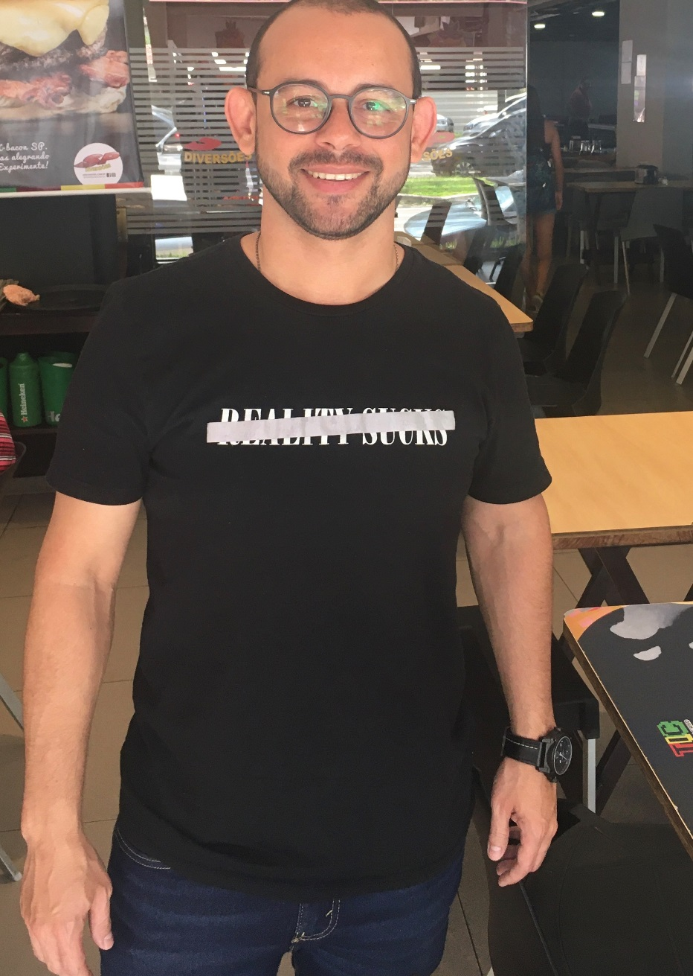



GLEYSON SAMPAIO
Desenvolvedor Java na Digytal
gleysondev@gmail.com
https://www.linkedin.com/in/gleysodev/
https://github.com/gleysondev
2
Copyright © 2020, Oracle and/or its affiliates | Confidential: Internal/Restricted/Highly Restricted

Slide 3

FRANK SANTOS
Arquiteto na Digytal
frankmms@gmail.com
https://www.linkedin.com/in/frankmms/
https://github.com/frankmms
3
Copyright © 2020, Oracle and/or its affiliates | Confidential: Internal/Restricted/Highly Restricted

Slide 4
Objetivo
Demonstrar os recursos e a produtividade adquirida utilizando Spring Boot Star(ters).
4
Copyright © 2020, Oracle and/or its affiliates | Confidential: Internal/Restricted/Highly Restricted

Slide 5
Agenda
Desafios com gerenciando de dependências
Benefícios dos Starters
Lista de Starters
Evolução e utilização do projeto
Benefícios dos Starters para Cloud Native
Construção e deploy de uma API no Cloud Oracle
5
Copyright © 2020, Oracle and/or its affiliates | Confidential: Internal/Restricted/Highly Restricted

Slide 6
Spring
O Spring é um framework open source para a plataforma Java criado por Rod Johnson e descrito em seu livro "Expert One-on-One: JEE Design e Development".
Trata-se de um framework não intrusivo, baseado nos padrões de projeto inversão de controle (IoC) e injeção de dependência.
6
Copyright © 2020, Oracle and/or its affiliates | Confidential: Internal/Restricted/Highly Restricted

Slide 7
Desafios com o gerenciamento de dependências
Dependência individual
Verbosidade
Incompatibilidade de versões
Complexidade de gestão
7
Copyright © 2020, Oracle and/or its affiliates | Confidential: Internal/Restricted/Highly Restricted

Slide 8

Spring Boot
Dado que a maior parte das configurações necessárias para o início de um projeto são sempre as mesmas, por que não iniciar um projeto com todas estas configurações já definidas?

Slide 9
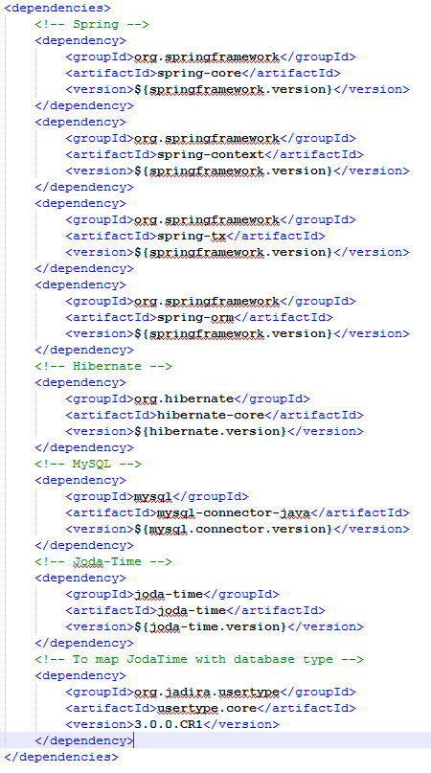
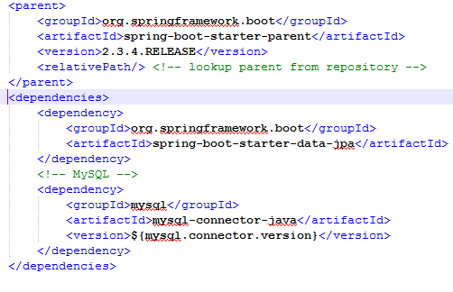
Spring Boot Starters
Descritor de dependências

Slide 10
Benefícios dos Starters
Coesão
Compatibilidade
Otimização do tempo
Alta produtividade

Slide 11
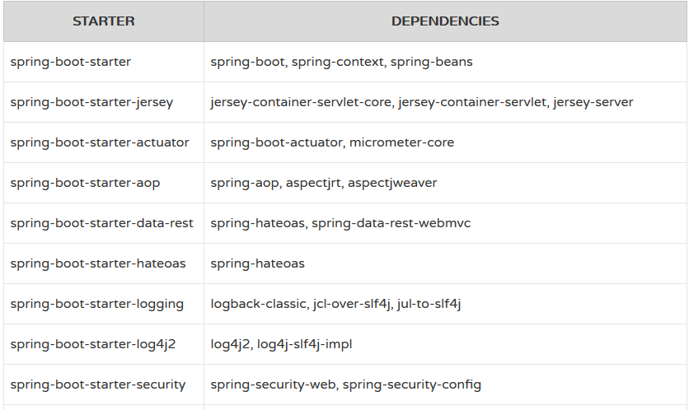
Alguns Starters
11
Copyright © 2020, Oracle and/or its affiliates | Confidential: Internal/Restricted/Highly Restricted

Slide 12
Evolução do projeto
O que há de novo no Spring Boot 2
Reactive Spring Data & Spring Security
Actuator remodelado
Segurança Simplificada
Suporte a HTTP/2
12
Copyright © 2020, Oracle and/or its affiliates | Confidential: Internal/Restricted/Highly Restricted

Slide 13
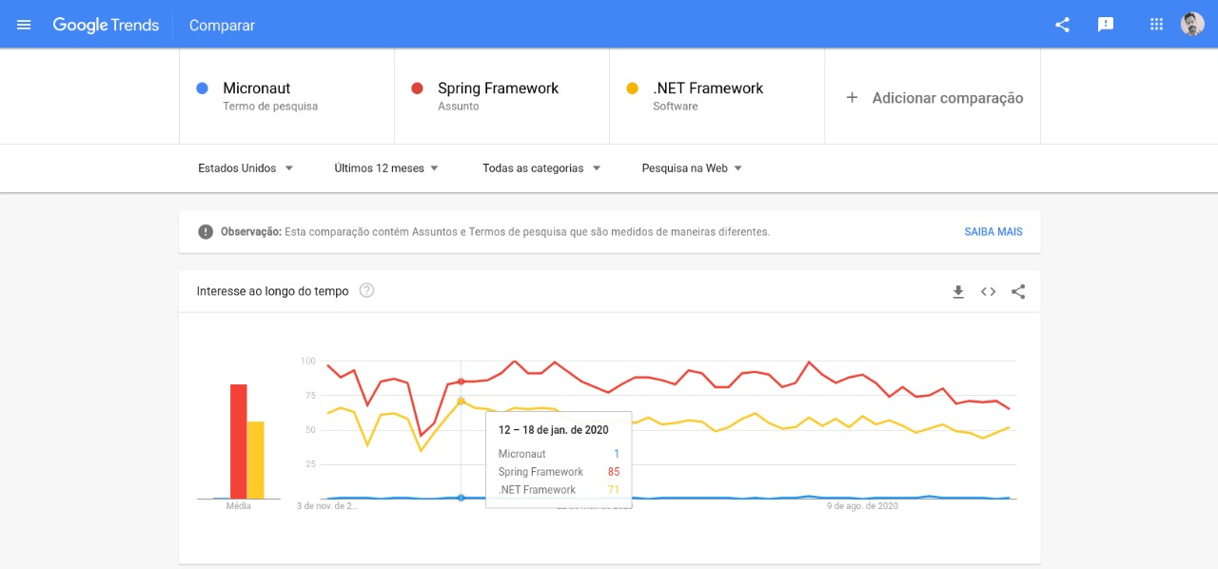
Califórnia - EUA
13
Copyright © 2020, Oracle and/or its affiliates | Confidential: Internal/Restricted/Highly Restricted

Slide 14
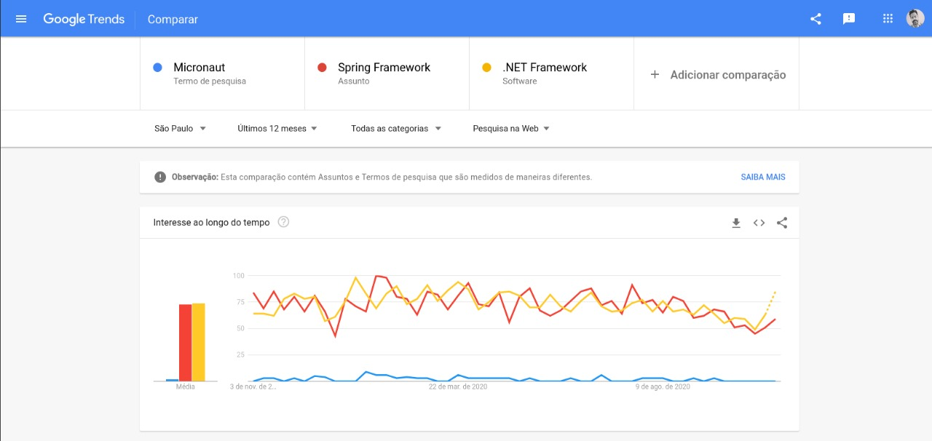
São Paulo - SP
https://trends.google.com.br/trends/explore?geo=BR-SP&q=%2Fm%2F0dhx5b,%2Fm%2F0gdzk
14
Copyright © 2020, Oracle and/or its affiliates | Confidential: Internal/Restricted/Highly Restricted

Slide 15
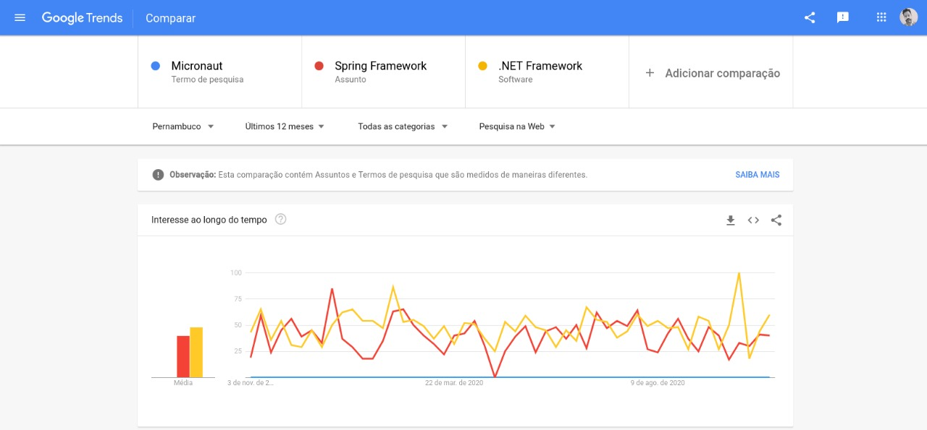
Recife - PE
15
Copyright © 2020, Oracle and/or its affiliates | Confidential: Internal/Restricted/Highly Restricted

Slide 16
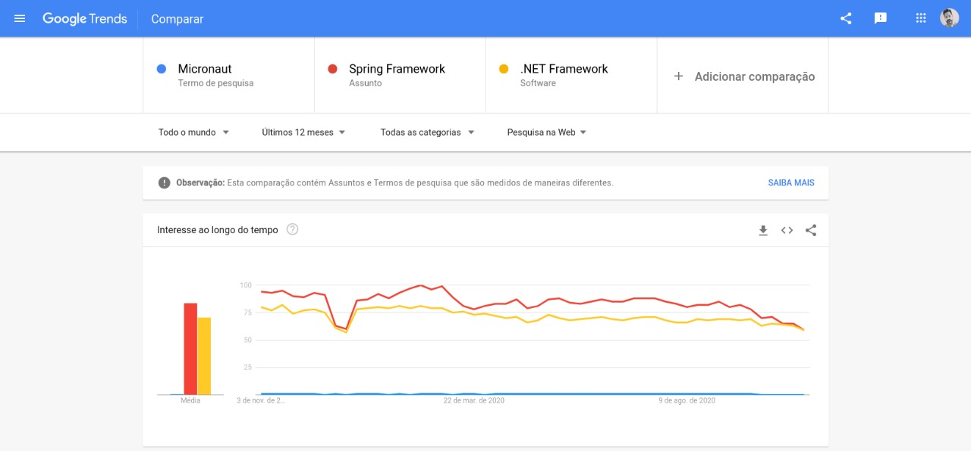
Mundo
16
Copyright © 2020, Oracle and/or its affiliates | Confidential: Internal/Restricted/Highly Restricted

Slide 17
Arquitetura Cloud Native
Aprimoram o uso de DevOps e Entrega Contínua
Explora infraestrutura na Nuvem
Qualidades
Modularidade (microservices)
Observabilidade
Implementabilidade
Testabilidade
17
Copyright © 2020, Oracle and/or its affiliates | Confidential: Internal/Restricted/Highly Restricted

Slide 18
Benefícios dos Starters para Cloud Native
Monitoramento e Observabilidade
spring-boot-starter-actuator
Implementabilidade
Ganho de produtividade com os starters em geral
Testabilidade
spring-boot-starter-test
18
Copyright © 2020, Oracle and/or its affiliates | Confidential: Internal/Restricted/Highly Restricted

Slide 19
Demo
https://github.com/gleysondev/tdc-oracle-spring
19
Copyright © 2020, Oracle and/or its affiliates | Confidential: Internal/Restricted/Highly Restricted

Slide 20
Construção e deploy de uma API no Cloud Oracle
Compilar, construir e gerar pacote da aplicação
Gerar e publicar imagem Docker
Criar cluster no Oracle Cloud OKE
Fazer o deploy da aplicação
Expor o serviço da aplicação
Acessar a aplicação

